Slide 2
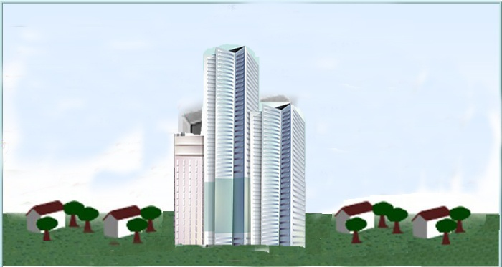
承接地
A地
转出地
承接地
Loading… …
C地
B地
承接地
产业转移就像“热导效应”，由产业发展层级较高的转出地向层级较低的承接地转移。

Slide 3
什么是产业转移
资源供给
产品需求条件
投资
贸易
技术转让
生产力

Slide 4
产业转移的类型
区域产业转移
国际产业转移
地域
生产要素
转型升级
类型
技术密集型
性质
流动方式
资本密集型
劳动密集型
产业转移
市场扩张型
成本节约型
水平转移
垂直转移

Slide 5
劳动力成本上升
产业再次升级
土地成本上涨
产业转移
产业升级
资源
禀赋
产业积累
承接地产业升级
地理
区位
产业分工
比较
优势
市场
制度
环境
配套
环境

Slide 6
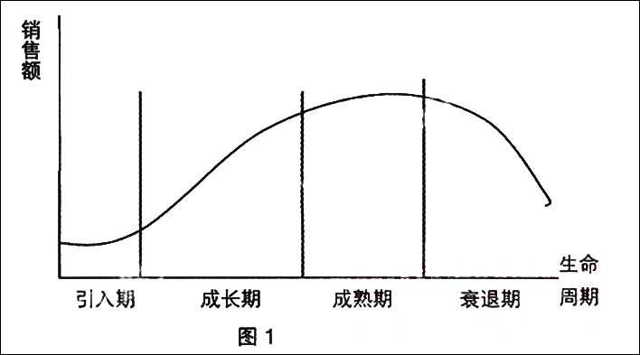
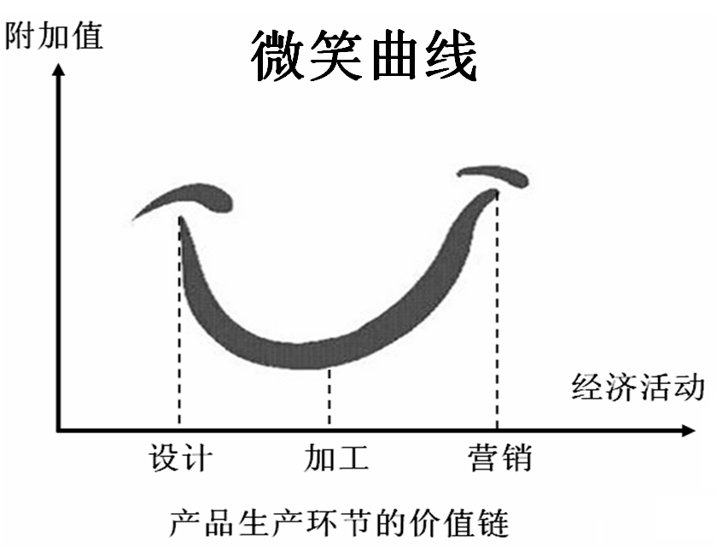
产业转移发生的动力
企业对利润最大化的追求
区域经济结构的变迁
产品生命周期理论

Slide 7
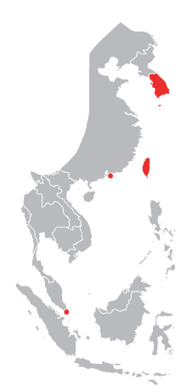
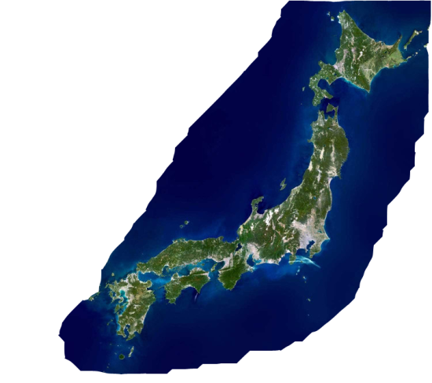
历次国际产业转移的进程及特点
从日本向“四小龙”转移

Slide 8
国际产业转移的新趋势
更加重视东道国本土的市场消费需求
消费市场
美国制造企业正在出现把技术工厂迁回美国本土的趋势

Slide 9
中国产业转移的历程
中国承接国际产业转移的进程一直伴随着改革开放的深入而向前推进。
高速增长阶段
2002至今
快速发展阶段
1992-2001
起步阶段
1979-1991

Slide 10
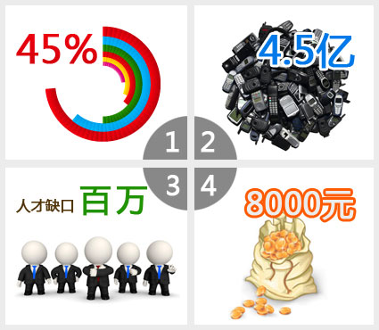
历次国际产业转移对就业的影响
2010年，Android平台开发人才缺口100万
劳动力替代
衍生
新岗位
产业转移与就业

Slide 11
如何抓住就业机遇
转变就业观念
从“打工型”就业向
“创业型”就业转变
提高自身专业素养
广阔天地
大有作为

